Slide 1
Abel og Piparen
Av: Carl Anders “Monkey brain” Cederström og Håvard “Ape shit” Lundheim

Slide 2
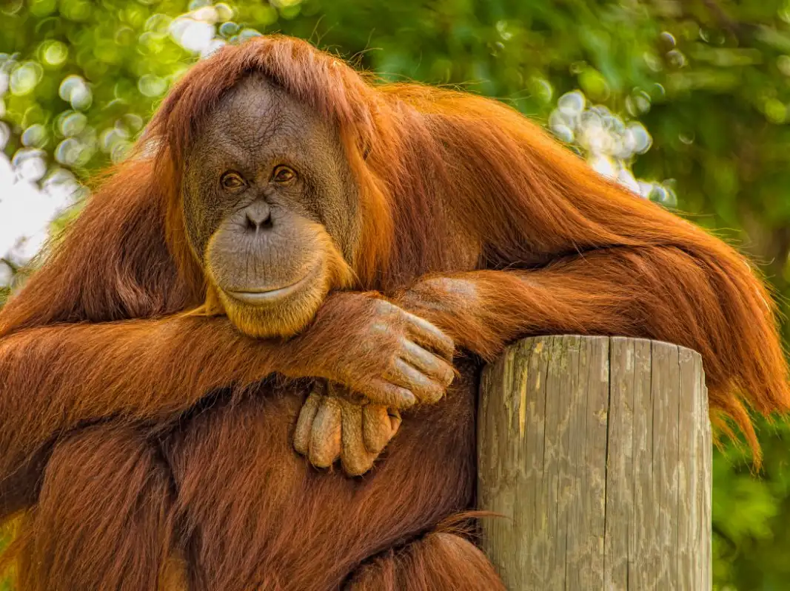
Dette er Abel

Slide 3
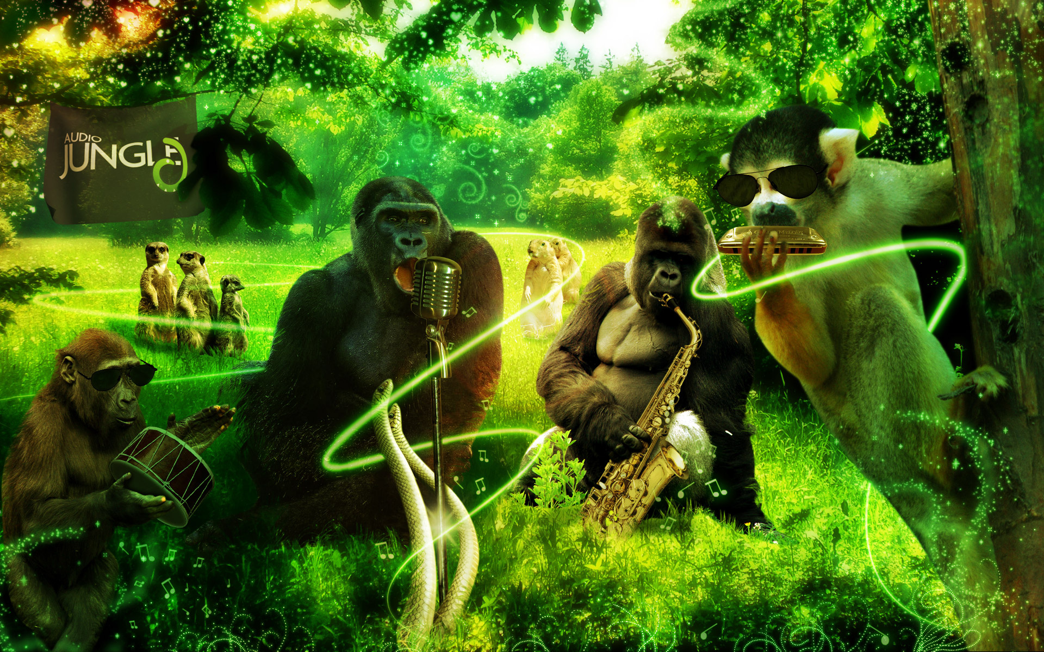
Abel vil være med i dyrehagebandet

Slide 4
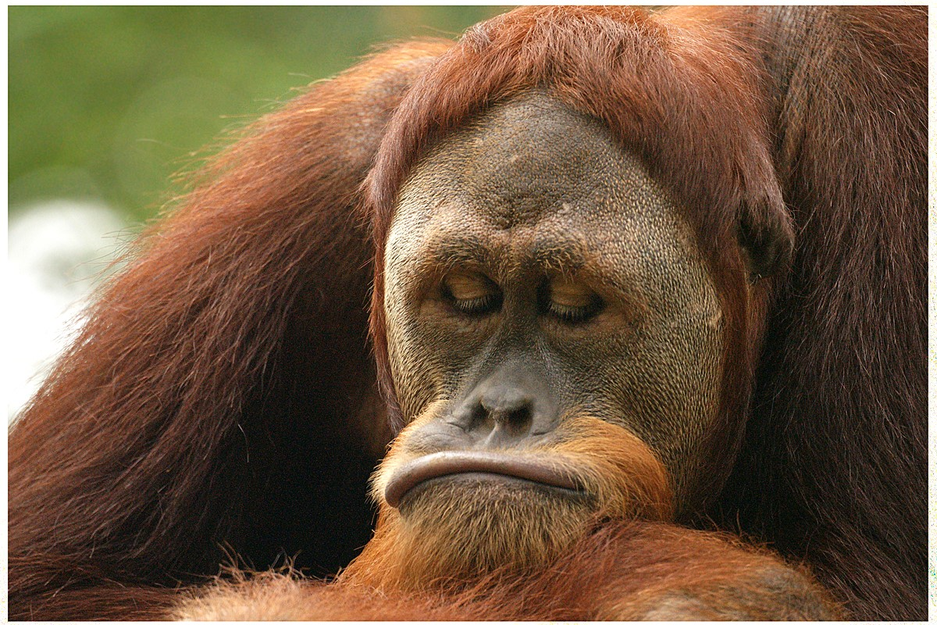
Men Abel kan ikke spille noe instrument

Slide 5
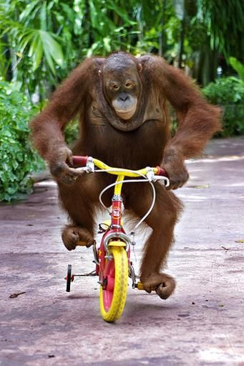
Men Abel er en luring.
Han kan lage et instrument!

Slide 6
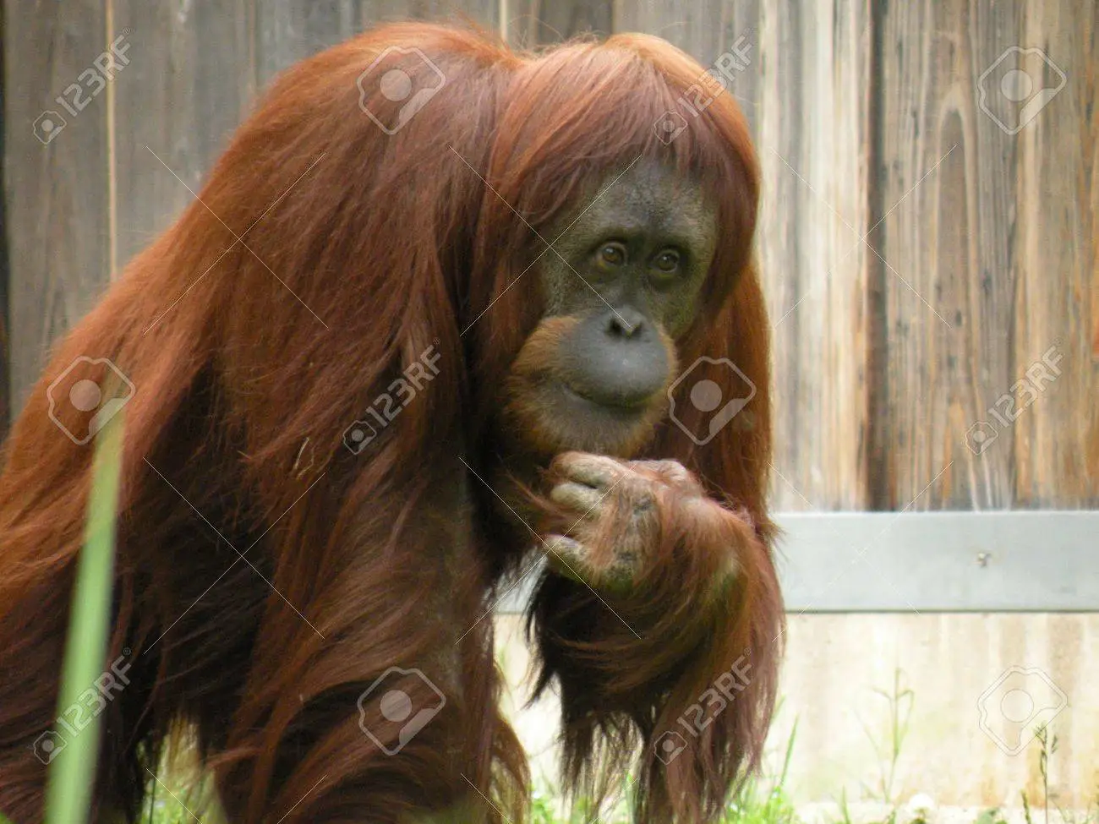
Men hva skal slags instrument skal han lage?

Slide 7
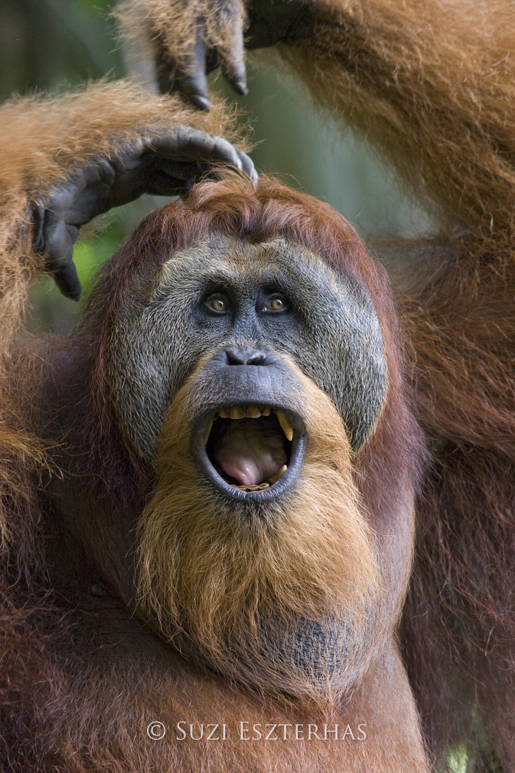
Ein pipar!

Slide 8
Men korleis?

Slide 9
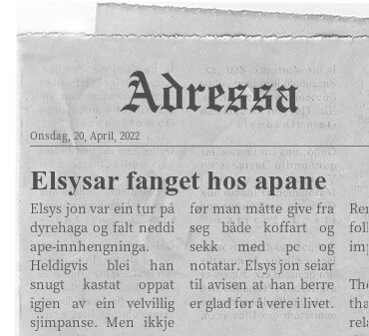

Slide 11
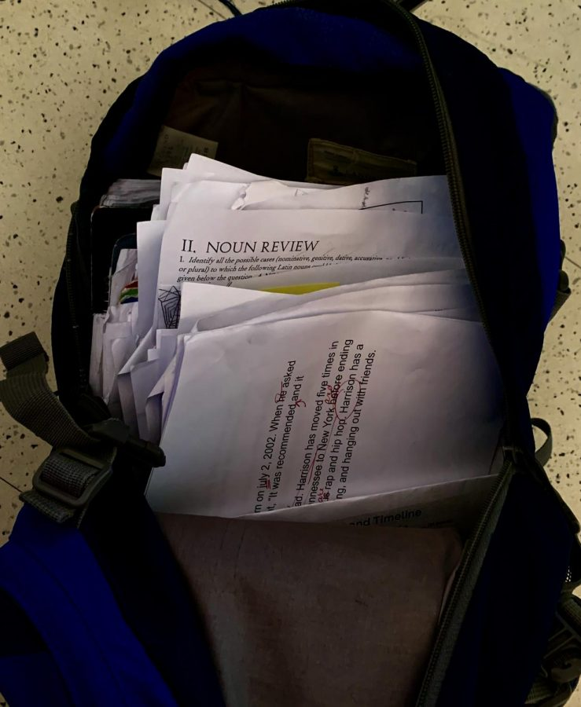
Abel finnar elsys jon sin sekk og letar

Slide 12
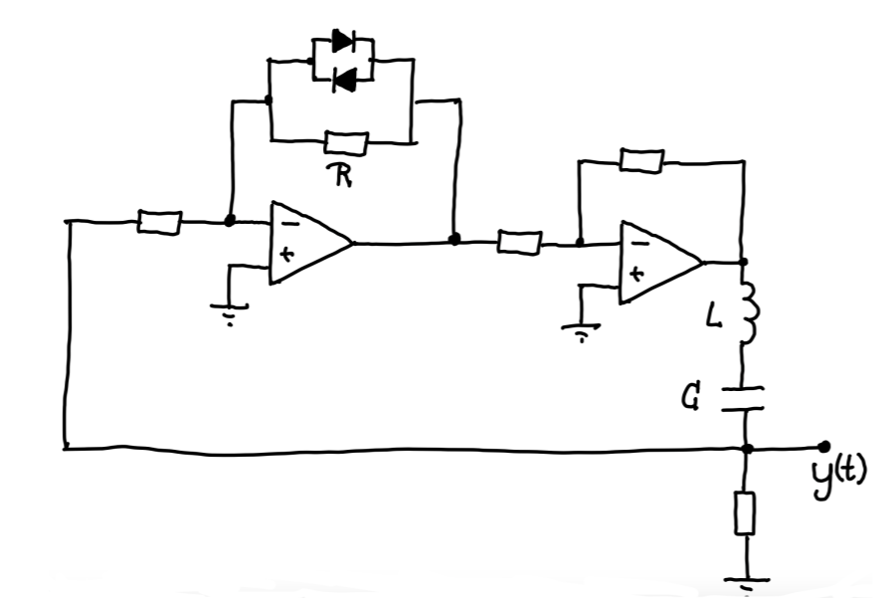
Der finnar han ei kretstegning av ein pipar

Slide 13
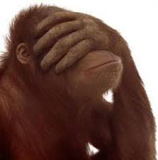
Men her manglar jo all mattematikken!

Slide 14
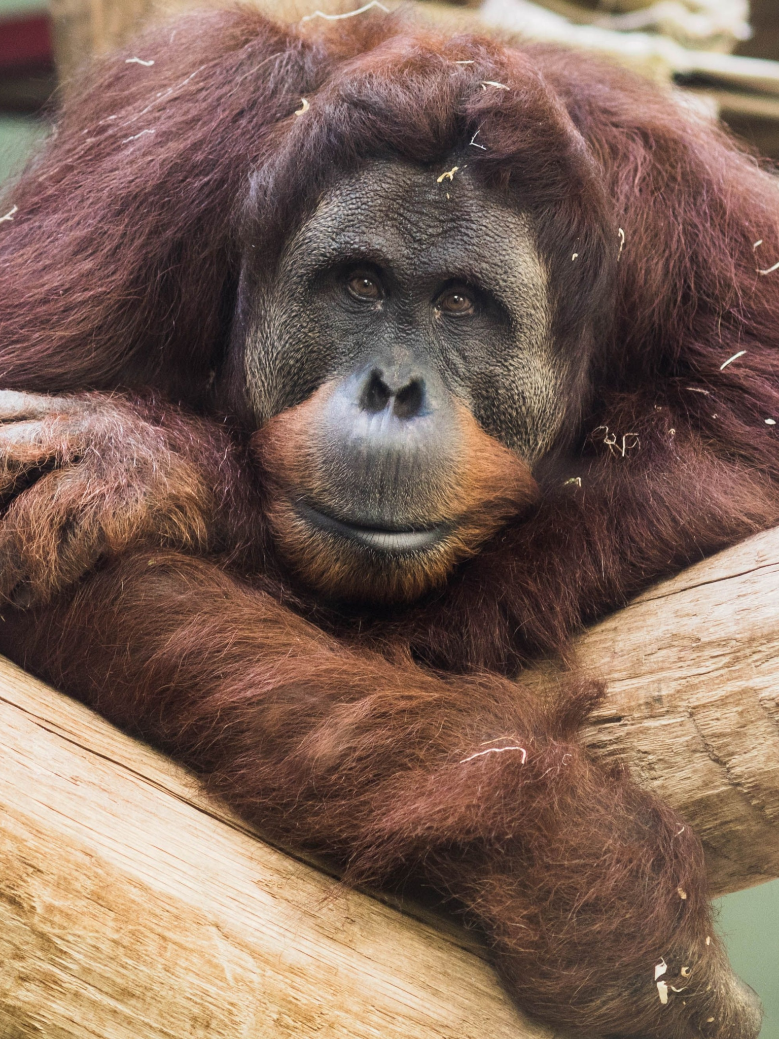
Man må jo ha ein difflikning å lage faseplot med for å få ei fin sinustone

Slide 15
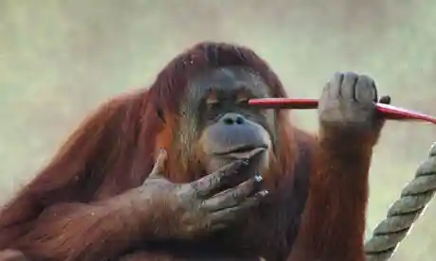
Så Abel setjer igong med rekninga

Slide 16
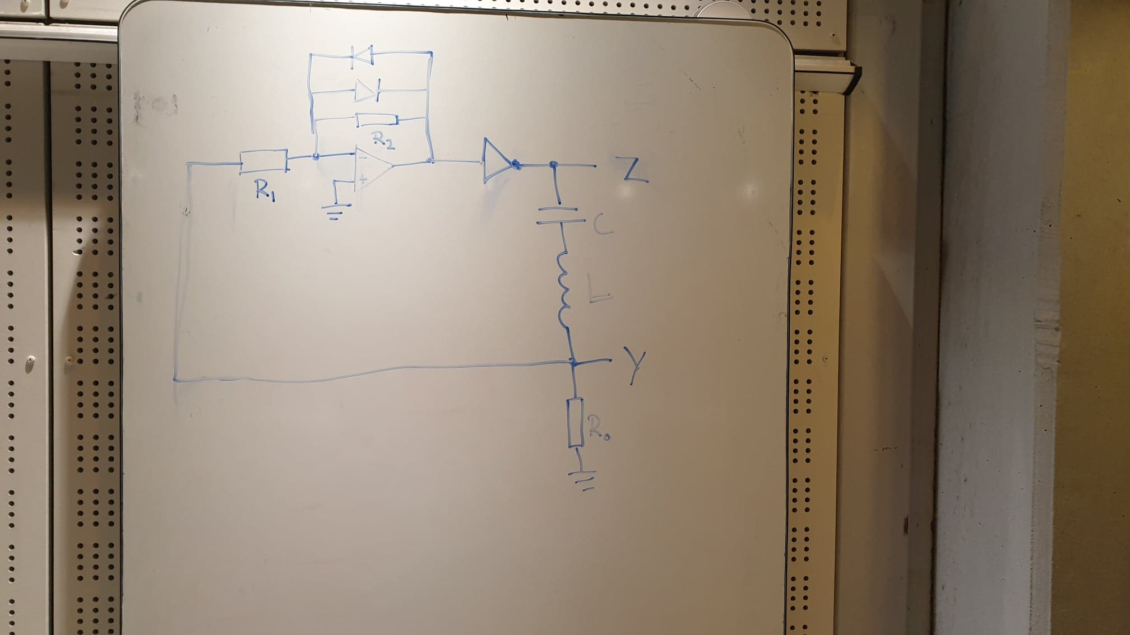
Abel begynnar med å tekne opp kretsen

Slide 17
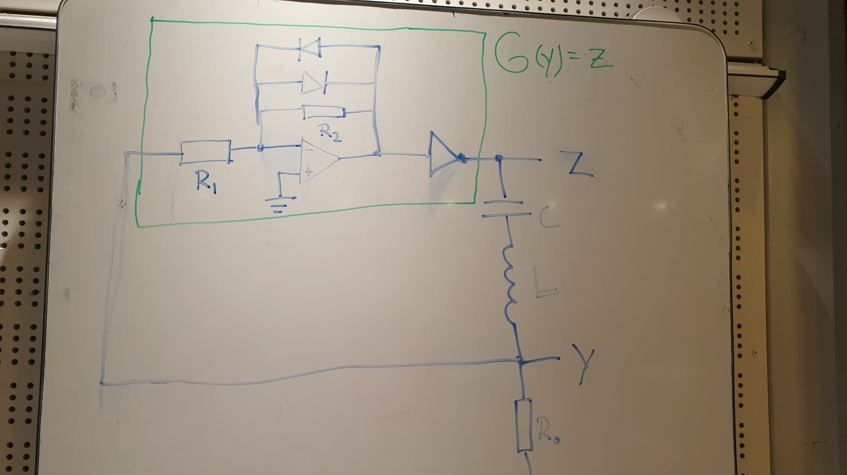
So kallar Abal forsterkardelsystemet G(y)

Slide 18
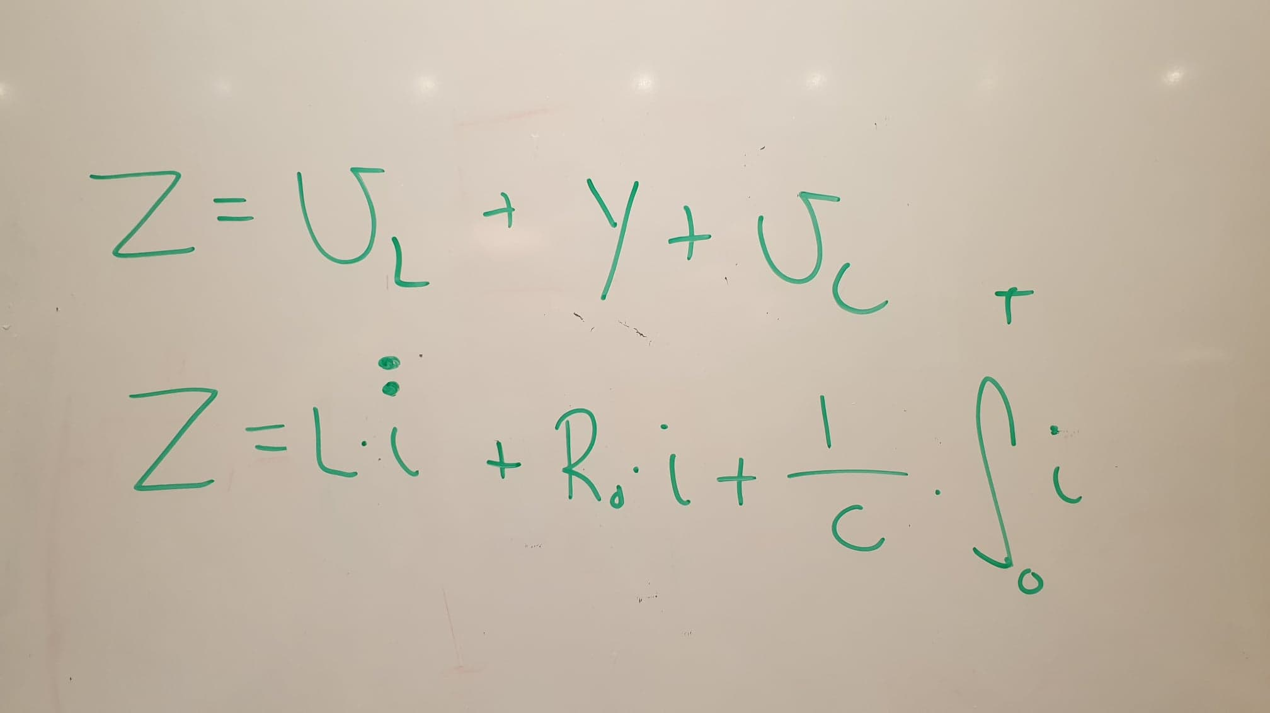
Abel brukar deretter spenningsdeling for å setje opp ein likning for z

Slide 19
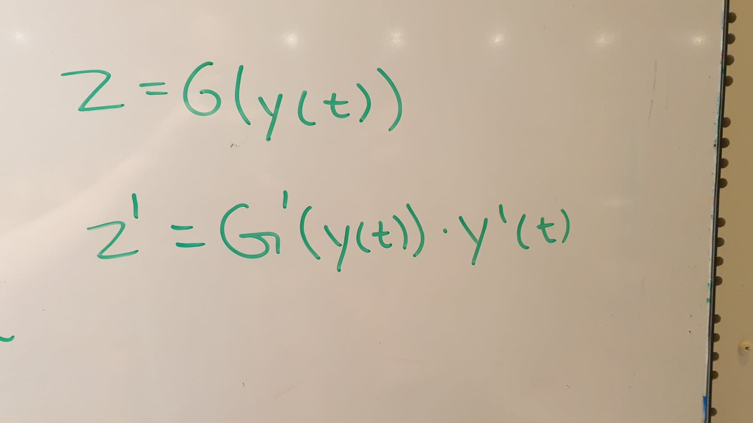
Abel veit at z = G(y(t)) og bytjar den inn

Slide 20
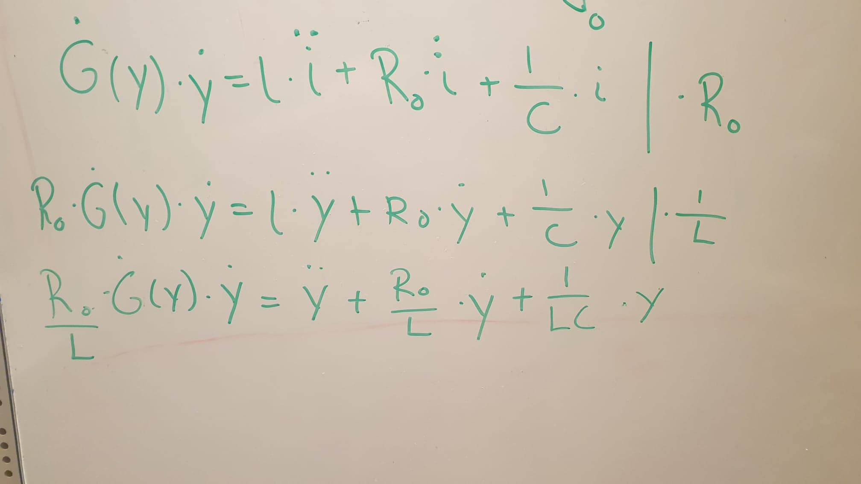
Abel deriverar og gangar med R0 for å få y

Slide 21
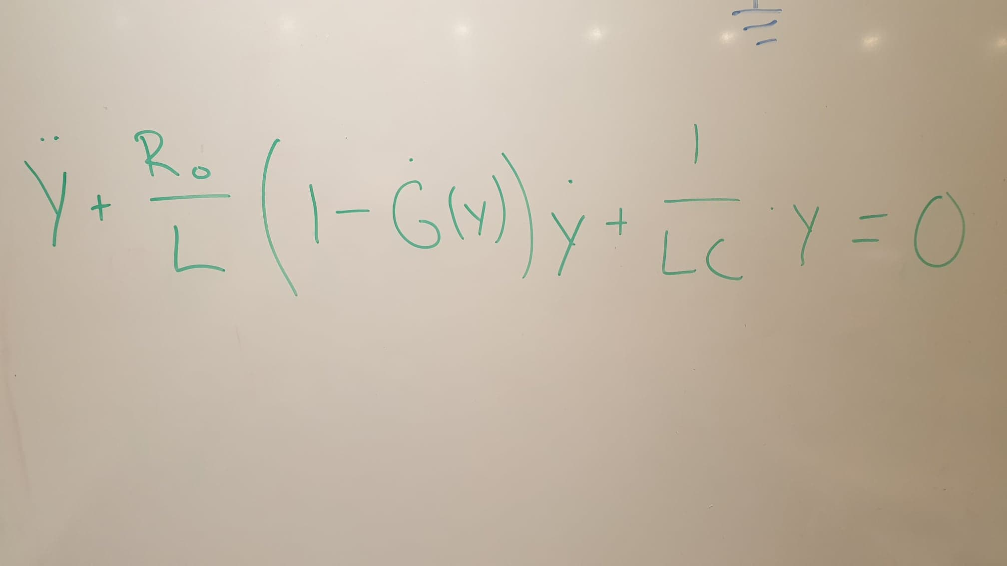
So setjar Abel lik null og får denne freshe diflikningan

Slide 22
“Denne homogene difflikninga kan eg sikkert løyse analytisk” seier Abel

Slide 23
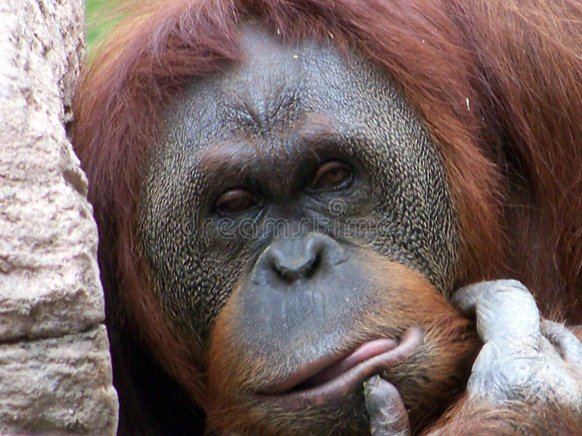
So Abel begynnar å tenke

Slide 29
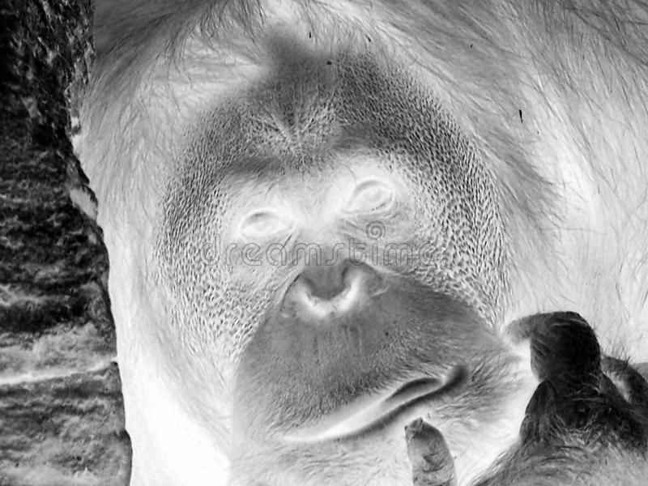
Dette gikk ikke

Slide 30
Men kva gjør Abel da?

Slide 32
Ein PC! Han kan løysast numerisk!

Slide 33
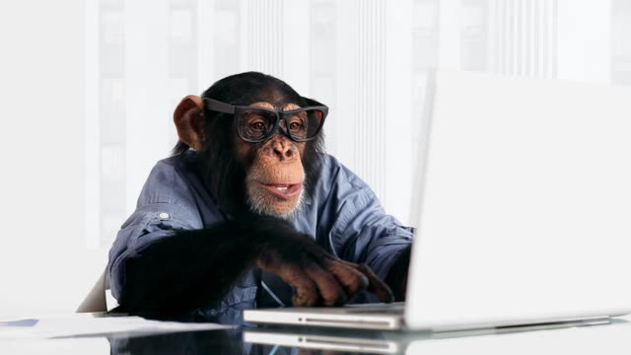
Abel setjar igang

Slide 34
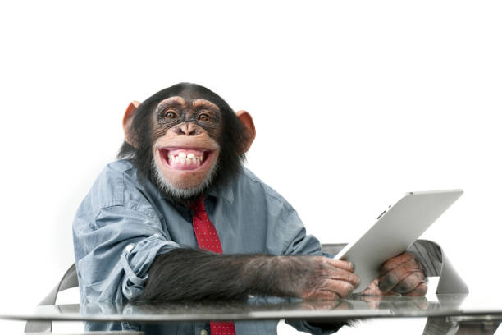
Denne likninga liknar likninga Van Der Pol skrev!

Slide 35
Alle apar i dyrehagen veit at han kan løysast numerisk med symplektisk euler!

Slide 36
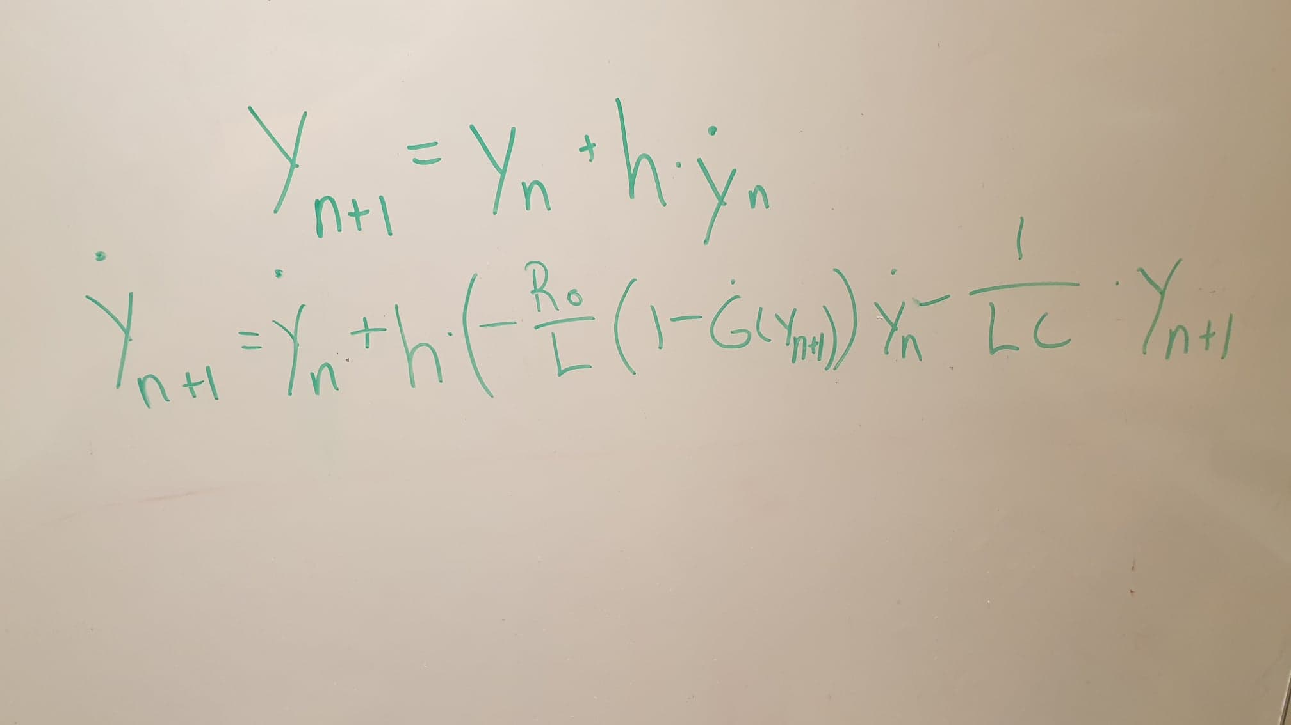
Abel setje opp likningane for symplektisk Euler

Slide 37
Men kva er G’(Y)?

Slide 38
“Eg må finna G(y) først!” sa Abol

Slide 39
Abel ser nærmare på kretsen

Slide 40
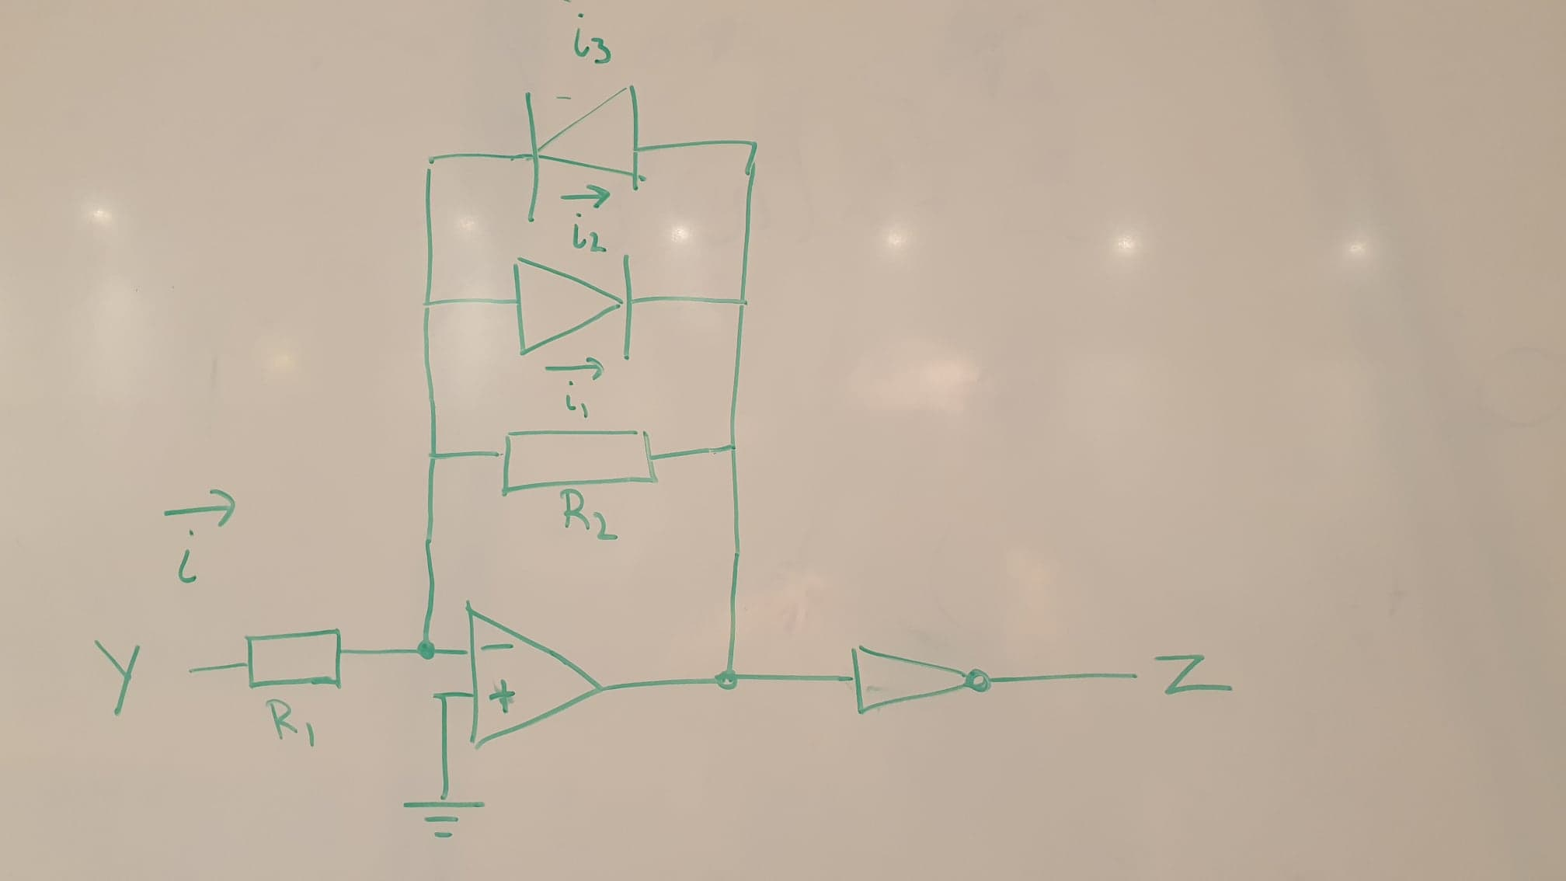
Abel teknar opp nøyare
og ser på strøymane

Slide 41
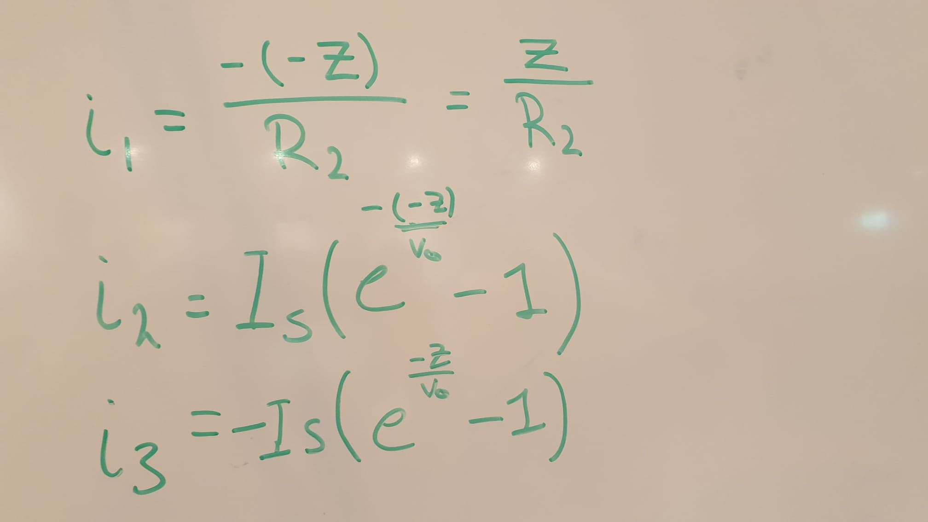
Han finn uttrykk for strøymane

Slide 42
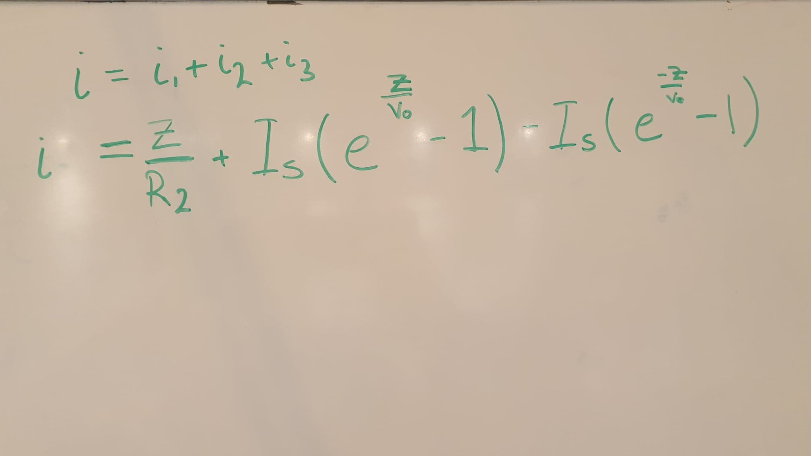
Og brukar Kirschoffs straumlovnad

Slide 43
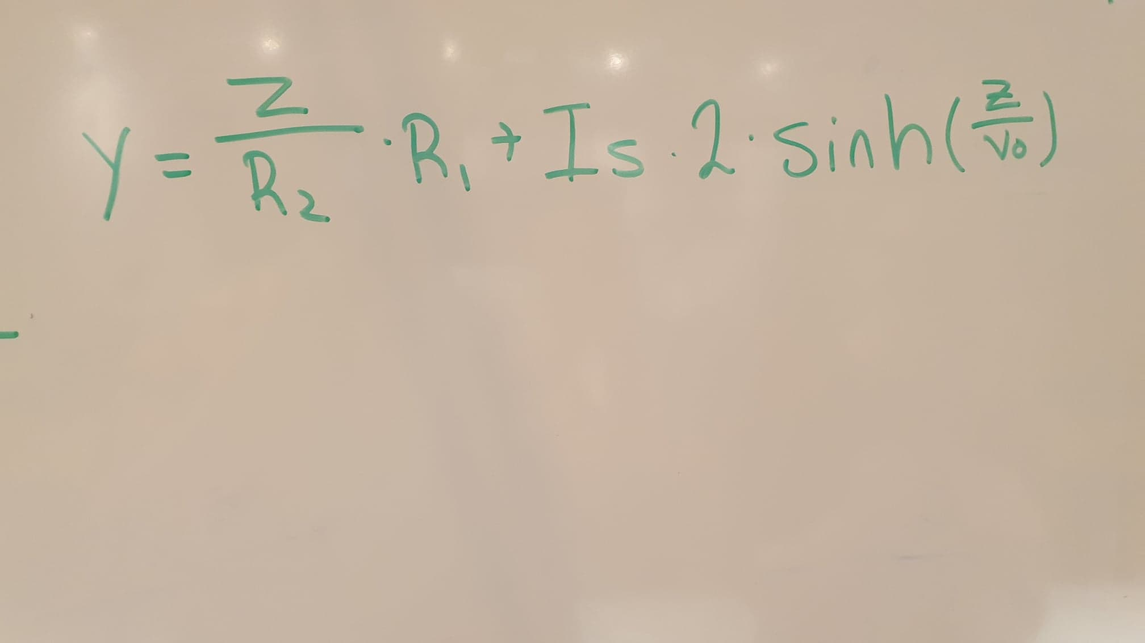
Abel ble litt for ivrig og gløymde og teke nokon bildar, men gangde med R1 og slo saman eksponentsialane

Slide 44
“Da løyser eg berre for z” tenkte Abel, stakkarsen

Slide 50
Dette gikk heller ikke

Slide 51
“Dette går jo ikkje, eg vil ikkje meire” sa Abel

Slide 54
Nok ein gang rotar Abel rundt i elsys jon sin sekk

Slide 55
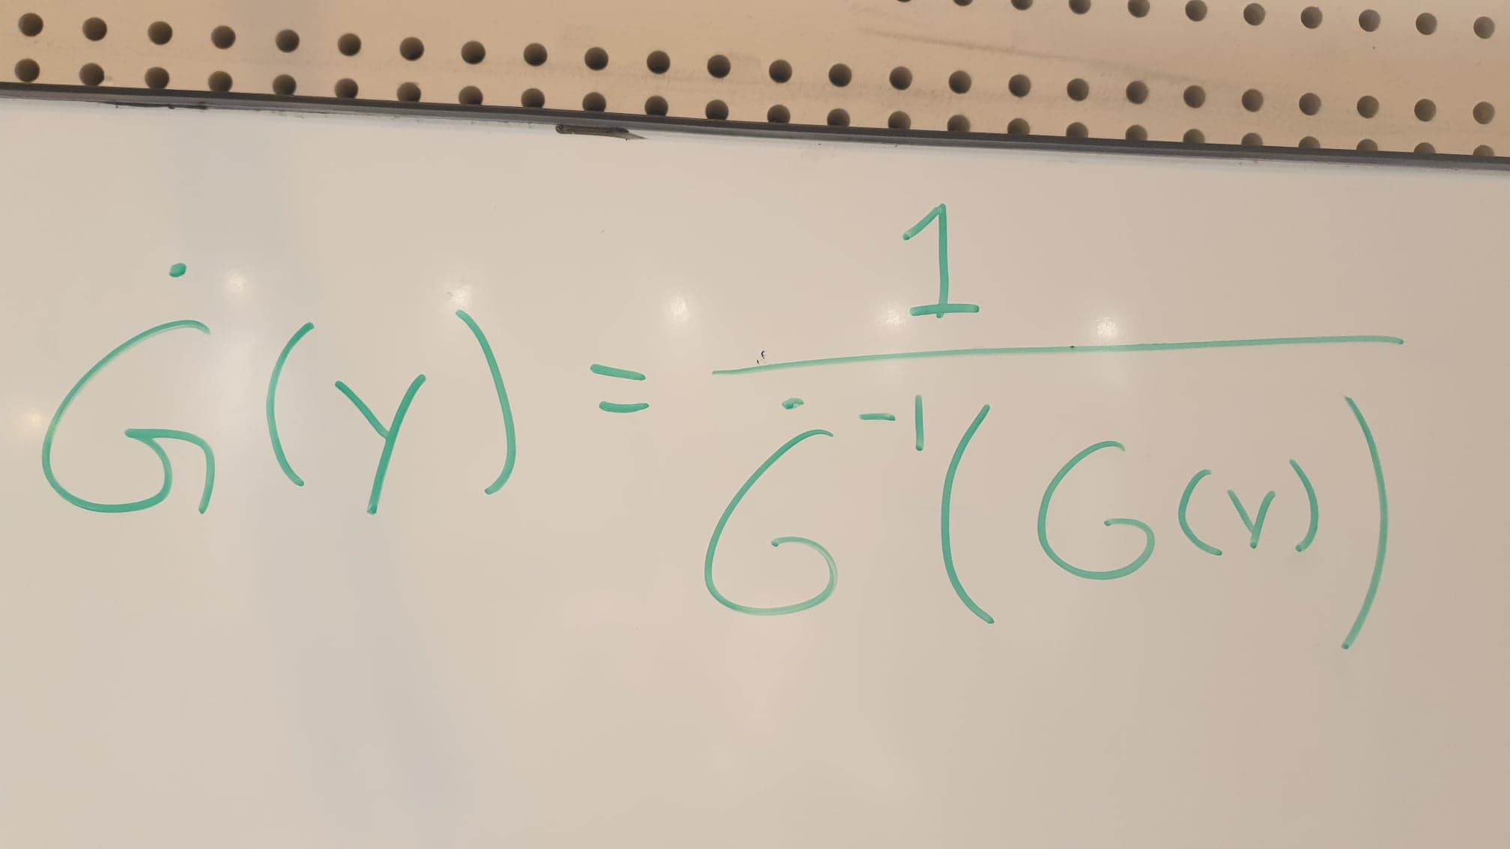
Og fant denne mystiske likninga

Slide 56
“Kanskje denne kan brukast til noko”

Slide 57
“Men eg manglar jo fortsatt G(y)!”

Slide 58
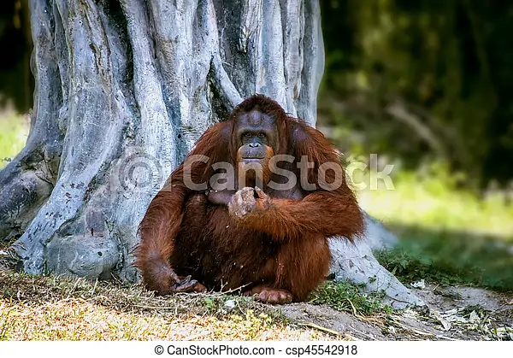
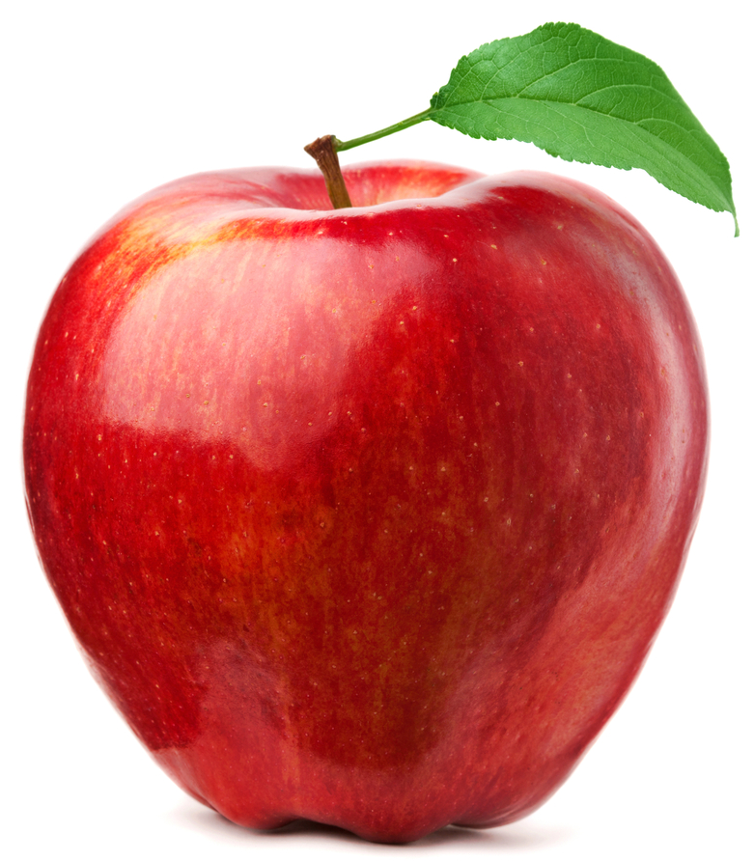
Abel satt seg oppgitt under eit tre, og tenkte vidare

Slide 59
“NEWTORNS METODE!!!!1!!!”

Slide 60
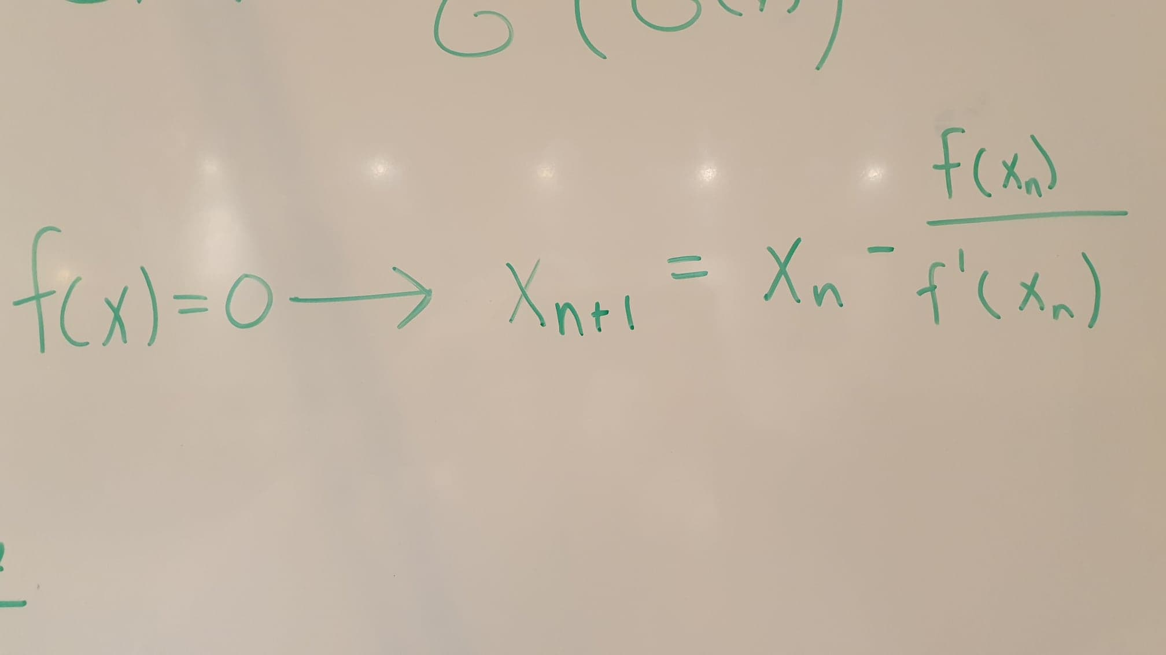
Denne kunne Abel godt

Slide 61
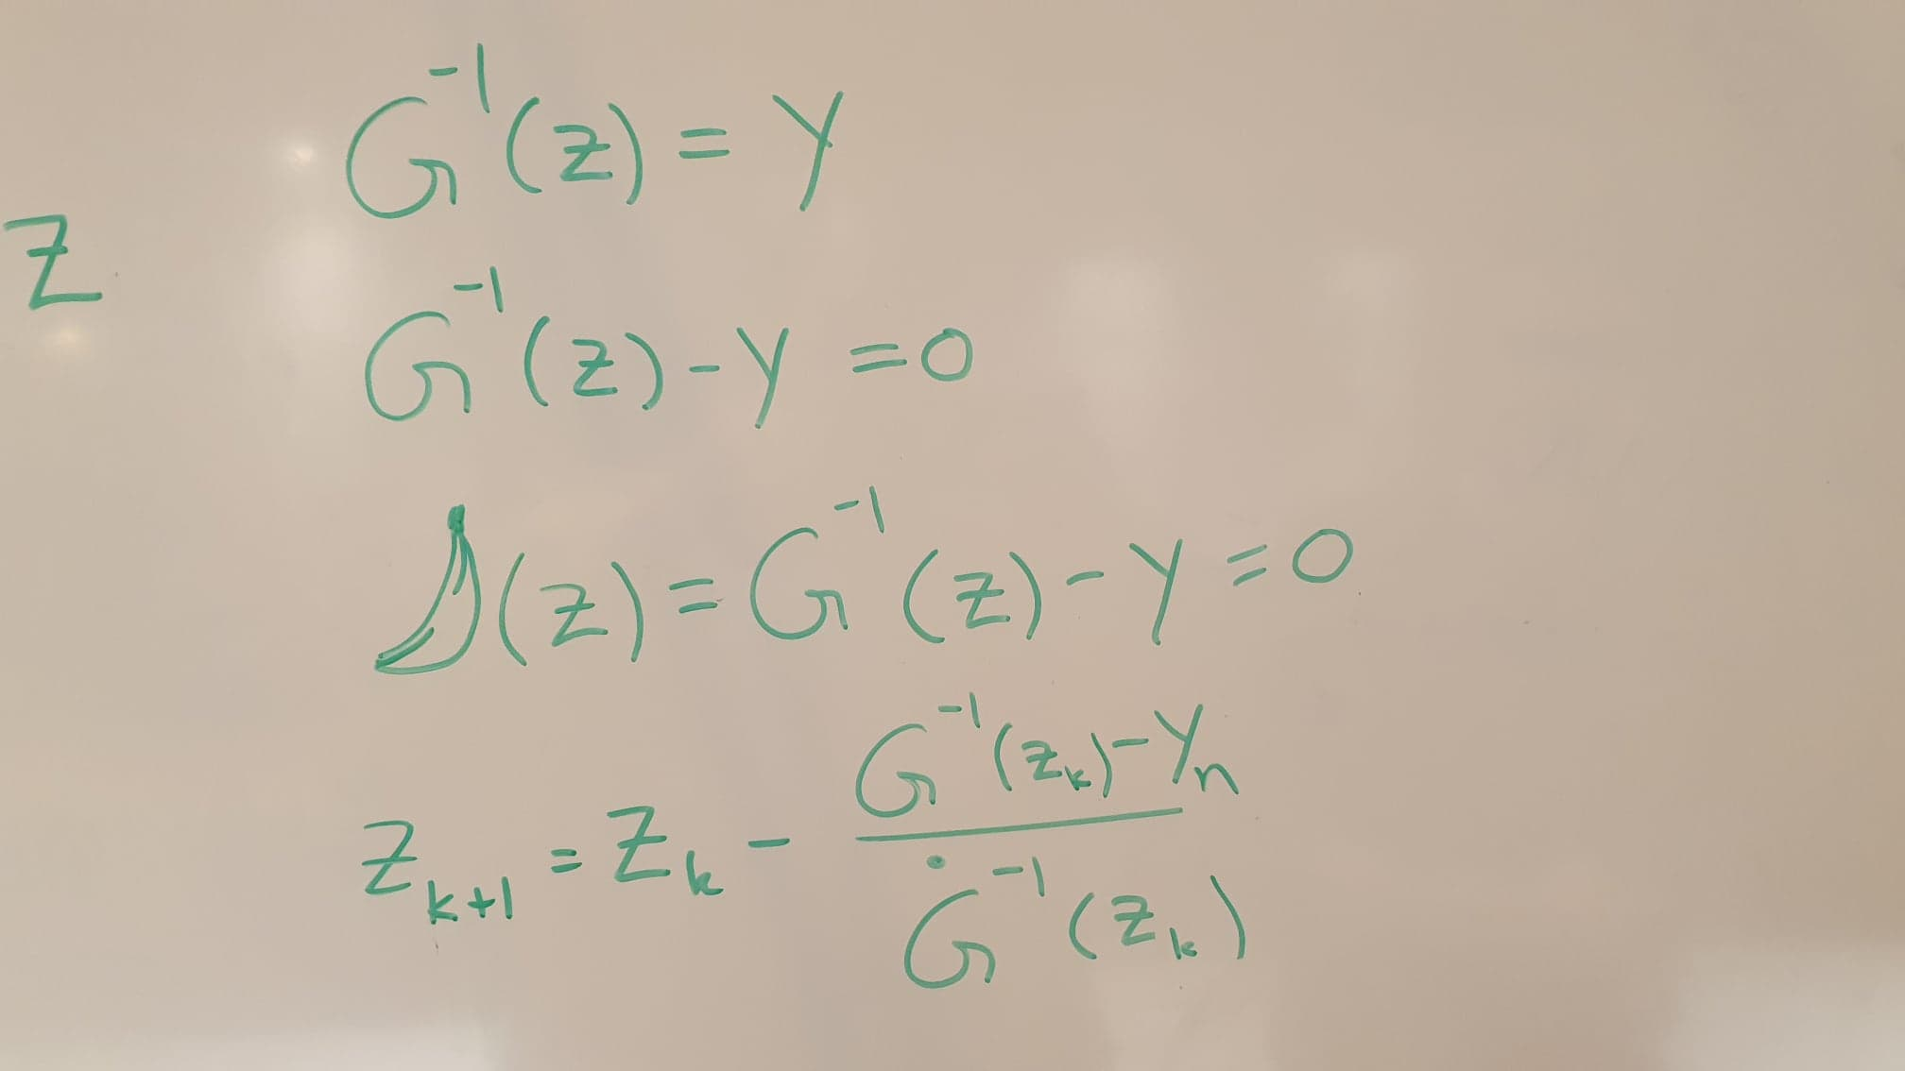
Abel setjar opp ein likning av z og setj han lik null

Slide 62
Abel lagar funksjonen🍌(z) og brukar han i newtons metode

Slide 63
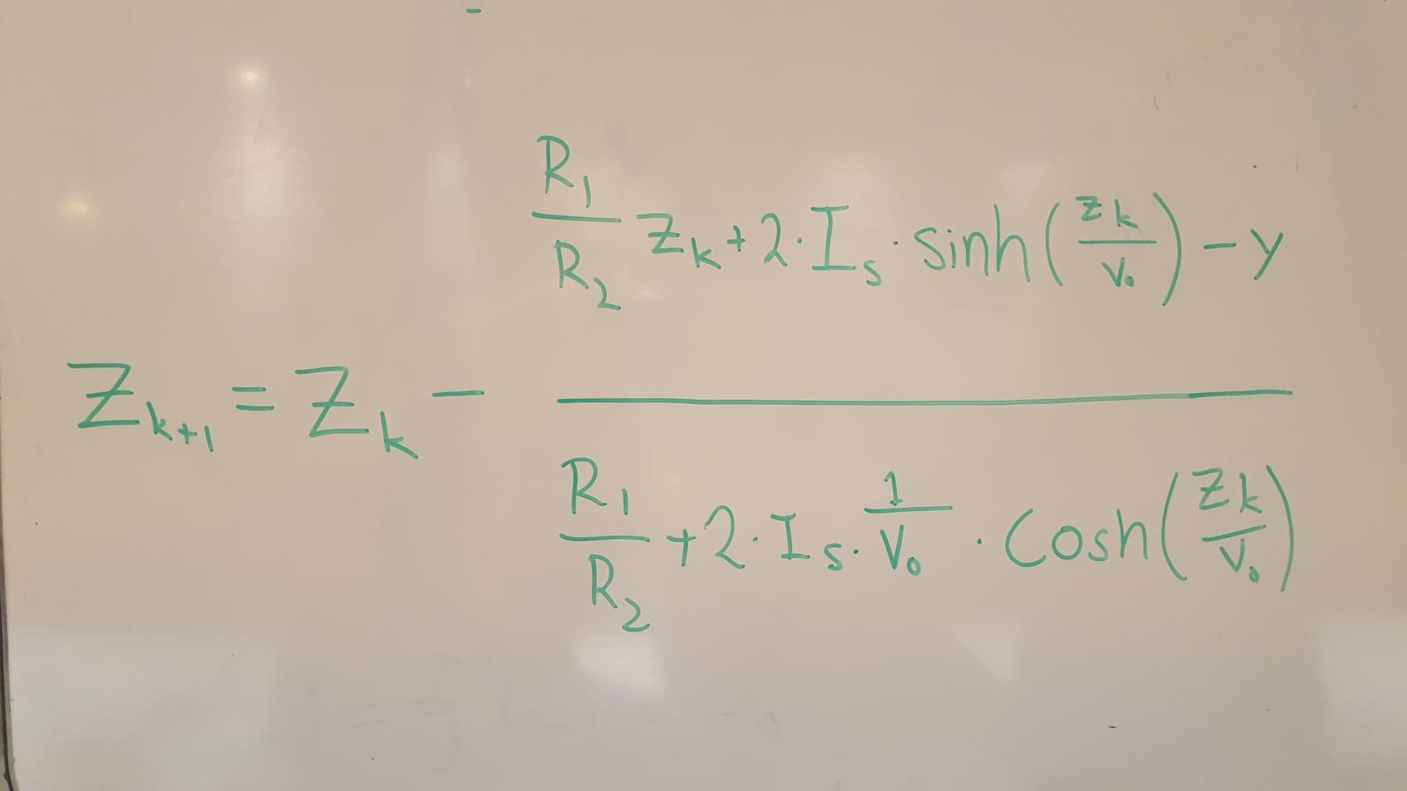
Abel finnar so G invers derivert og setjar inn

Slide 64
“Nå fant jeg endelig z!”

Slide 65
“Men kvifor skulle eg finne z?”

Slide 66
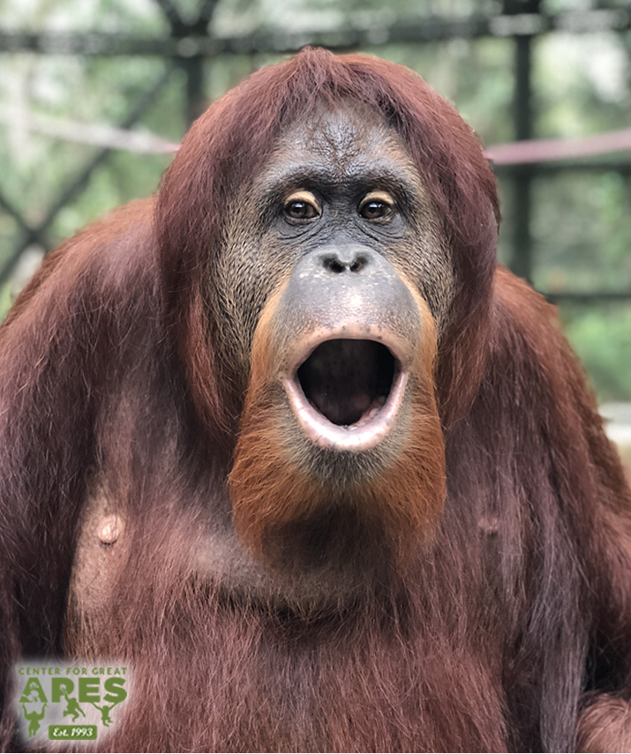
“For å finne G(y)”

Slide 67
“Men kvifor?”

Slide 68
“For å setje inn i likninga”

Slide 69
“Men kvifor?”

Slide 70
“For å setje inn i enda ein likning”

Slide 71
“Men kvifor?”

Slide 72
“For å sette inn i symplektisk euler og finne y og y derivert!”

Slide 73
“Men kvifor?”

Slide 74
“.......”

Slide 75
“For å finne G(y)”

Slide 76
“Vent nei den har eg”

Slide 77
“Ja stemmer, for å lage faseplottet”

Slide 78
“Men kvifor?”

Slide 79
“For å få ei god sinustone”

Slide 80
“Men kvifor?”

Slide 81
“For å få lage ein pipar”

Slide 82
“Men kvifor?”

Slide 83
“For eg ville være med i dyrehagebandet”

Slide 84
“Men kvifor?”

Slide 85
“For å infiltrere dem og stjele den store dyrehagebanddiamanten”

Slide 86
Abel forsetjar vidare, og forsøkar å plotte faseplottet

Slide 87
Abel settjar inn startverdiar og konstantar, og plottar y mot y derivert,

Slide 88
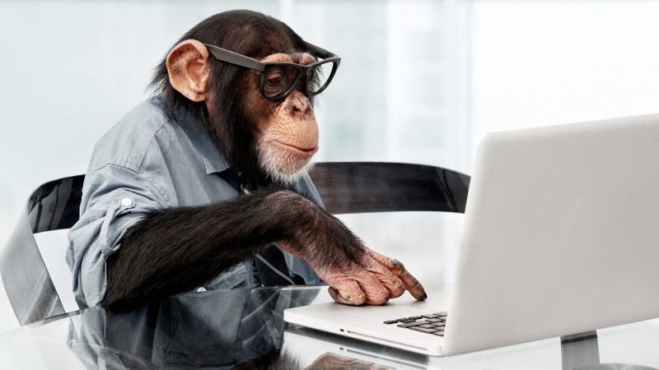
Og får…

Slide 89
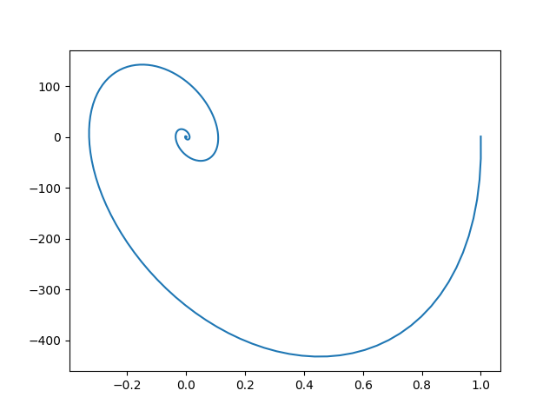

Slide 90
“Hmm”

Slide 91
Og får…

Slide 92
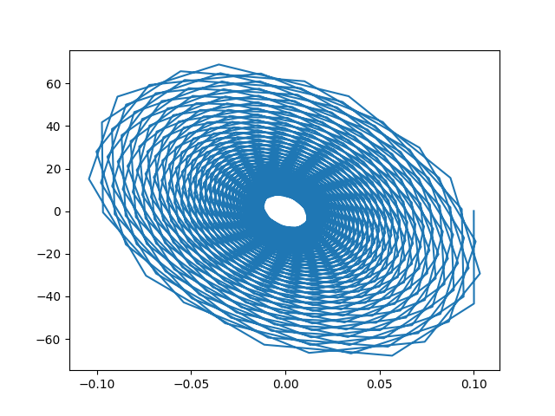

Slide 93

“Tjaaa”

Slide 94
Og får…

Slide 95
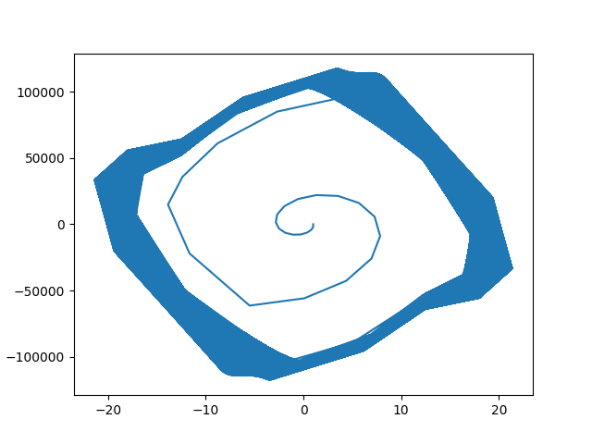

Slide 97
Og får…

Slide 98
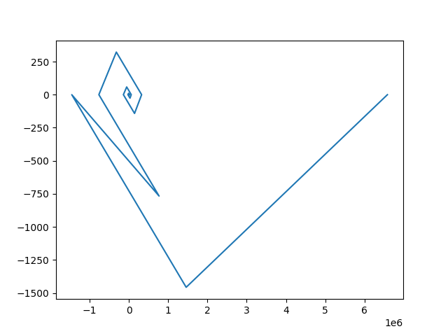

Slide 99
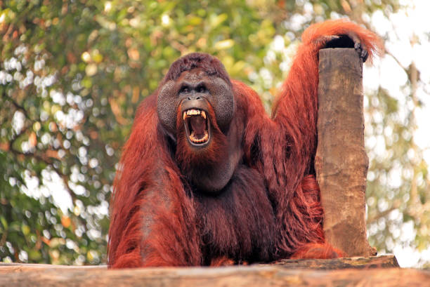
“Nei men faen! Jeg skal drepe elsys jon! Jævla drittmatte! Man får aldri bruk for denne dritten uansett”

Slide 100
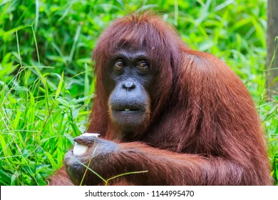
“Nei ok vent, kanskje hvis jeg bare endrer på startverdier”

Slide 101
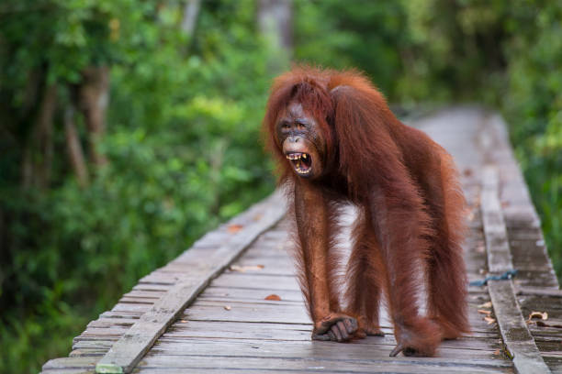
“Jeg kommer aldri til å få være med i dyrehagebandet”

Slide 102
“Åhhhh der skal det være minus….”

Slide 105
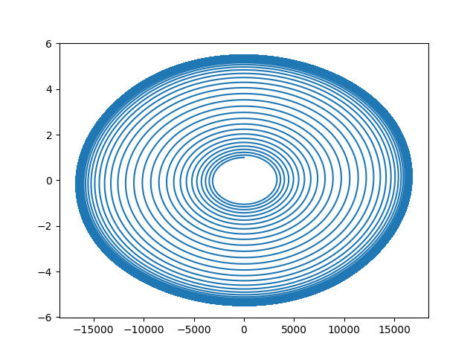
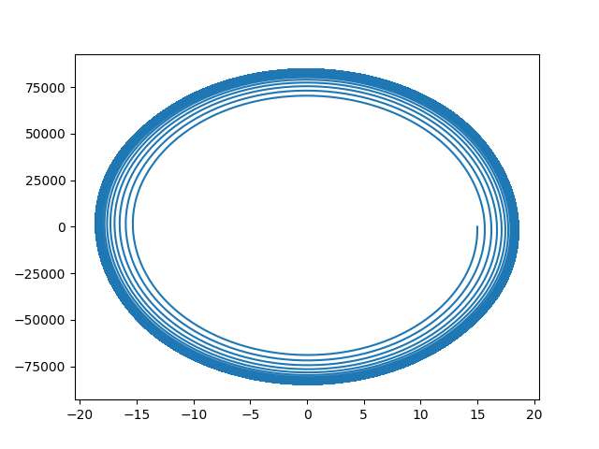
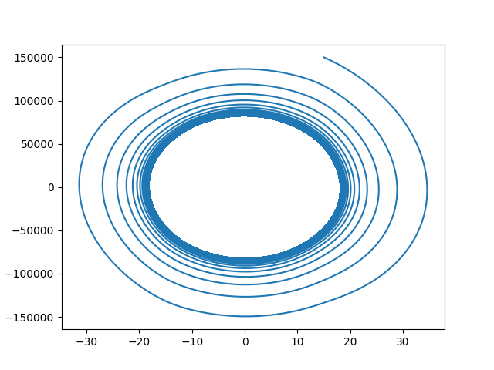
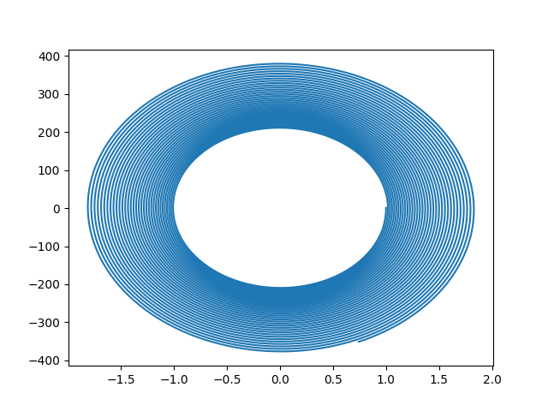
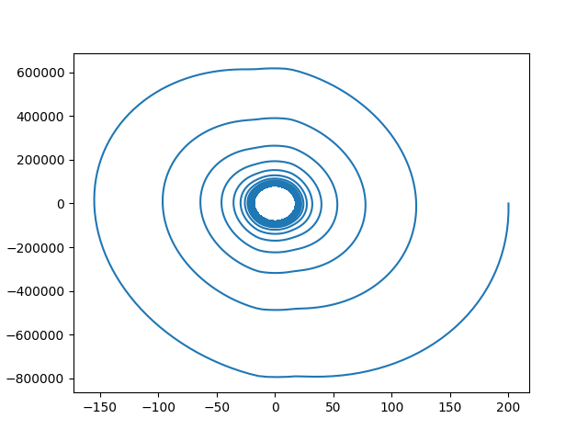

Slide 106
“Og så oppkobling da”

Slide 107
“Lett”

Slide 108
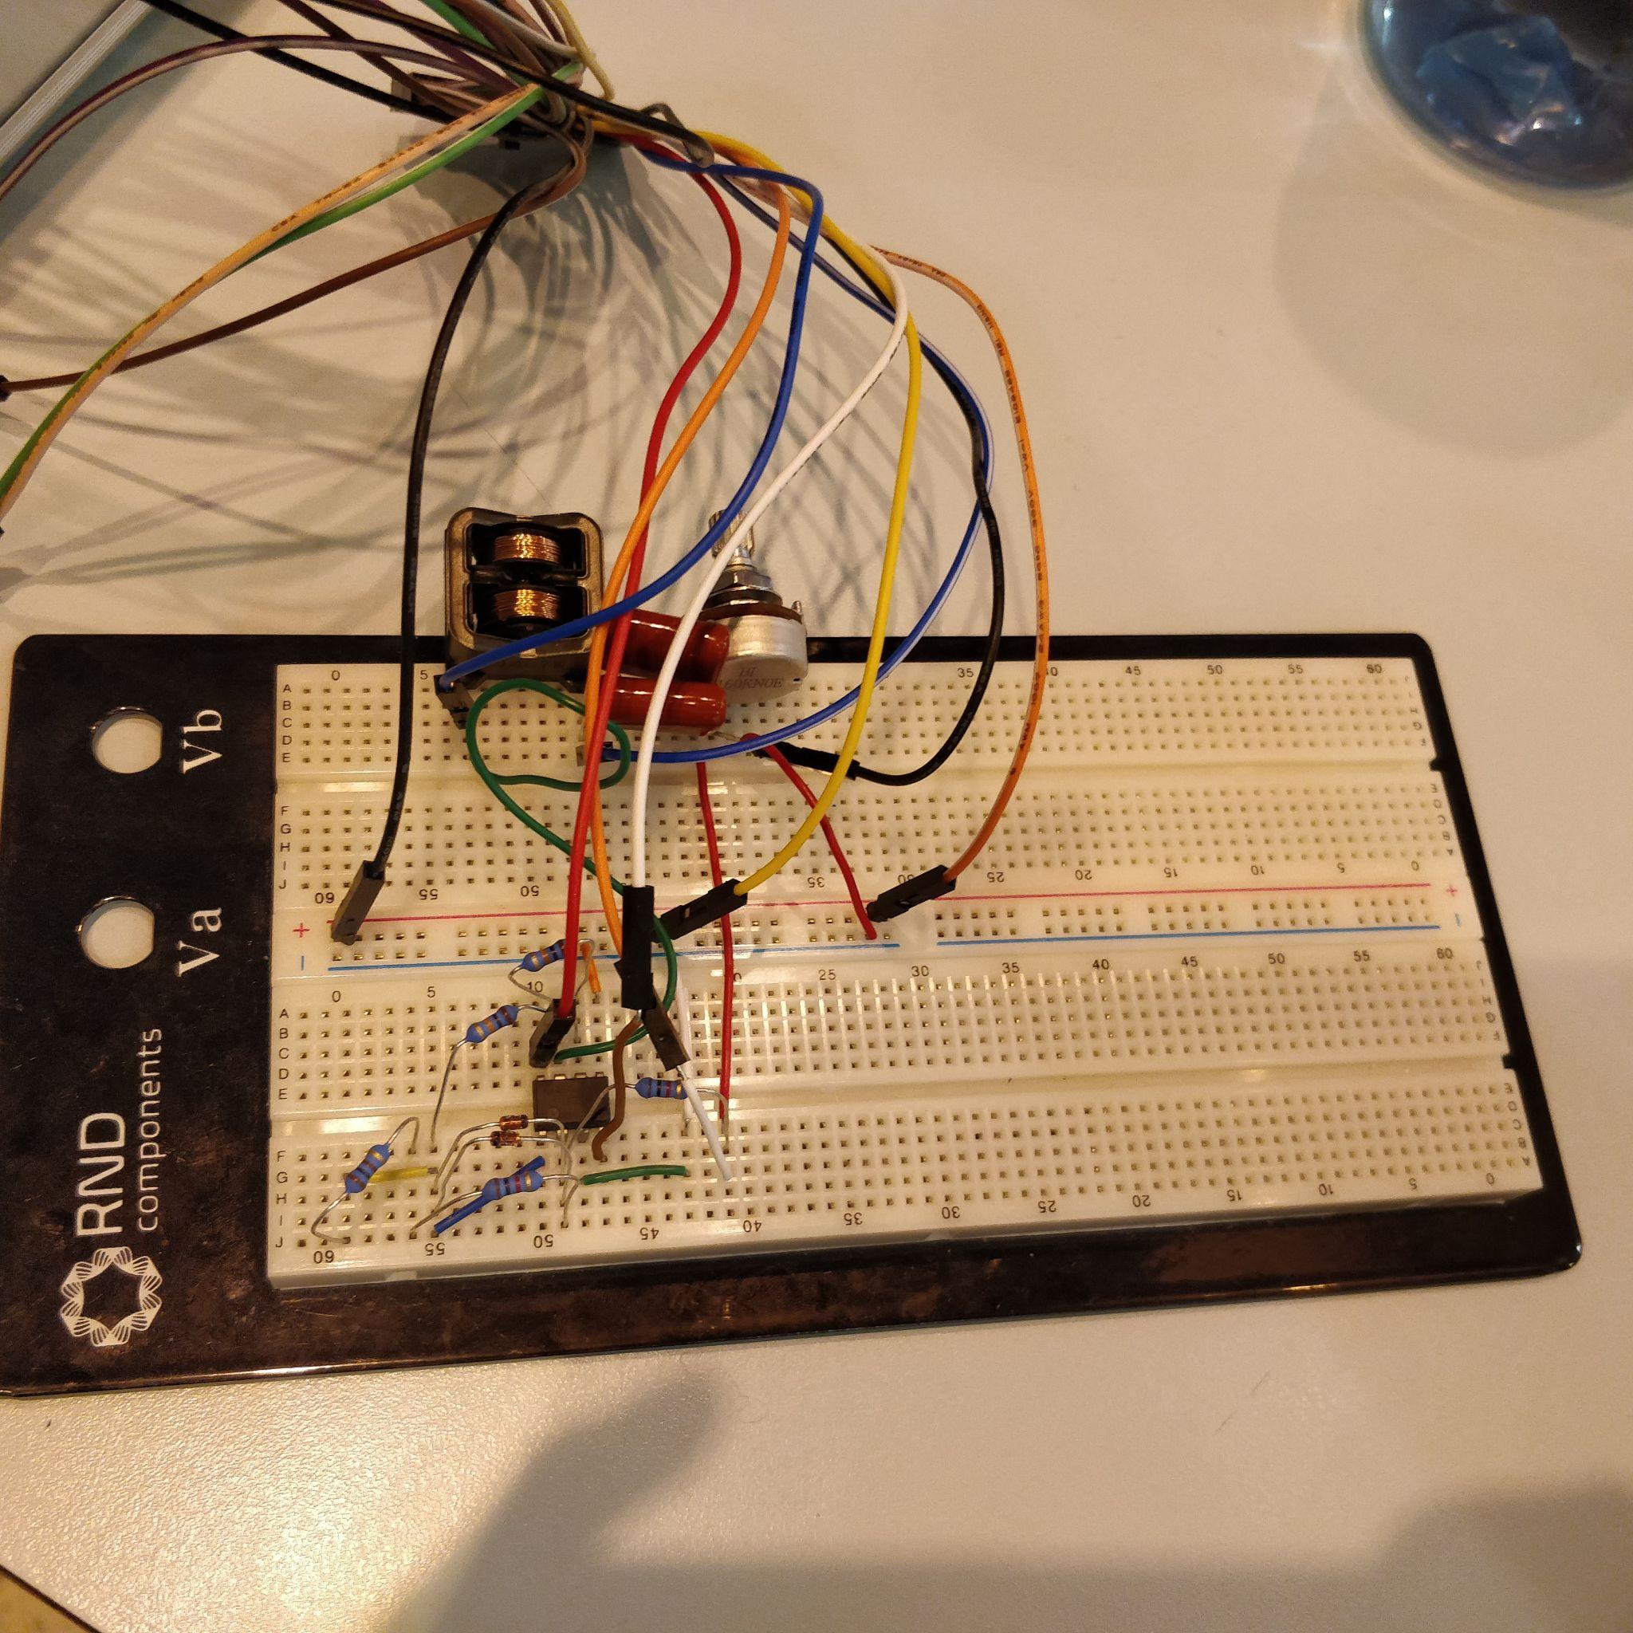
Ein fiks ferdig pipar

Slide 109
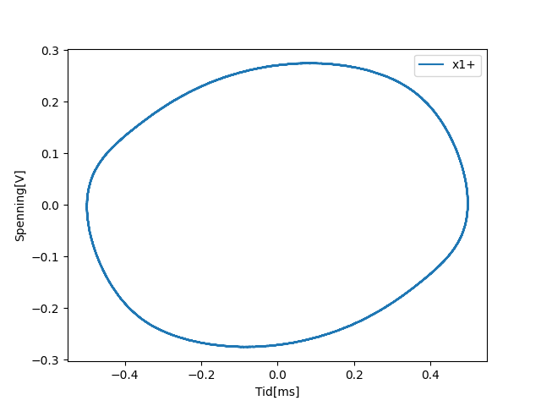
Og faseplotta lignar

Slide 110
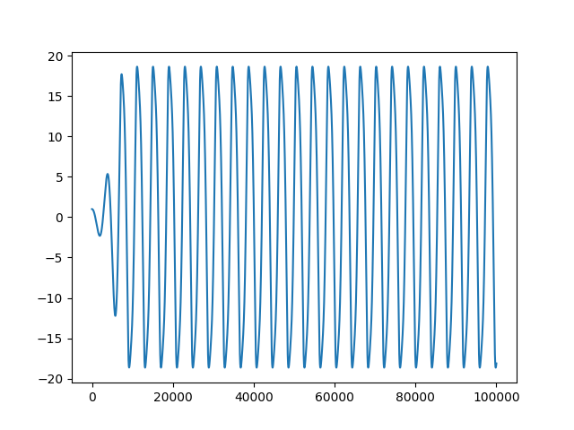
Og sinusen er fin og stabil

Slide 111

“No kan eg endelig vere med i dyrehagebandet!”

Slide 113

Fin

